Slide 1
html基础

Slide 2
本章内容：共3小节，18个知识点
第1节：html简介
第2节：html基本结构
第3节：html标签
Notes:
【本章引言】
HTML的英文全称是 Hypertext Marked Language，即超文本标记语言。用HTML编写的超文本文档称为HTML文档，它能独立于各种操作系统平台(如UNIX， Windows等)。使用HTML语言，将所需要表达的信息按某种规则写成HTML文件，通过专用的浏览器来识别，并将这些HTML文件“翻译”成可以识别的信息，即现在所见到的网页。
HTML到目前已经经历5个大版本的调整，在第五次调整中，html已经不单纯是html的标签语言，他是集成了标签、内置对象、文本读写、本地存储等一系列功能的集合，因此，目前阶段我们去学习一下html4版本的内容，用标记语言去实现网页的功能，之后在讲解完JS编程后我们在学习一下HTML5的升级的内容

Slide 3
本章目标
掌握html的作用与使用场景
了解html的发展历程与语法特点
掌握html常用的布局标签、文本标签、图片标签、表格标签等
掌握一种前端开发工具。
了解html的注释、转义字符等

Slide 4
第1节【 html简介】
知识点1：Html概述
知识点2：浏览器简介
知识点3：开发工具
知识点4：Html入门程序
Notes:
【本节引言】
我们首先要了解一下html是什么？以及他的使用场景，目前的html广泛应用于pc以及手机端网站开发，同时在混合开发中html也占据很大的技术比重，另外了解html我们要大概了解一下有哪些主要的了浏览器，以及浏览器对于html的支持情况，本节我们就是来介绍以上的内容。
本章结束后，我们将会学习到html的基本概念、IDE的使用以及浏览器内核的一些介绍。

Slide 5
知识点1：HTML概述
html是什么？
HTML ：超文本标记语言 (Hyper Text Markup Language)，
古老的XML语言，最初由互联网工程小组（IETF）制定的语法标准。
浏览器都使用html标准来解析并显示网页。
目前手机端开发也经常使用html制作页面的显示功能。

Slide 6
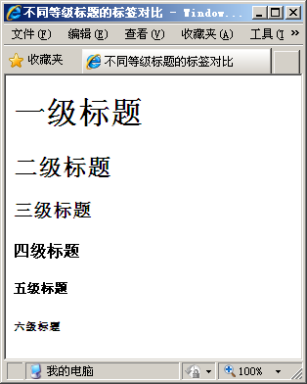
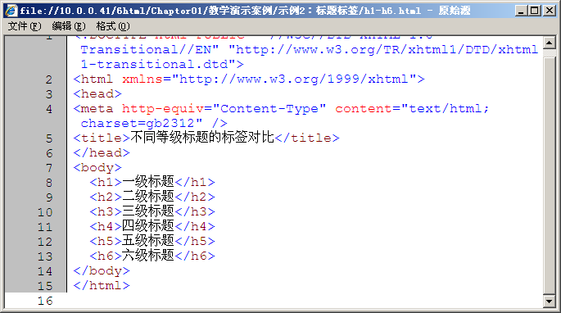
知识点1：HTML概述
html的作用：HTML语言把我们需要显示的内容显示在浏览器上，但是HTML语言本身并不显示。
HTML告知浏览器如何显示网页
Web浏览器根据不同的HTML语言属性，解析成我们看到的网站
例如：http://www.jd.com/ 京东商城

Slide 7
知识点1：HTML概述
html的发展历程
HTML的雏形阶段：
1993年HTML1.0标准发布（由互联网工程小组IETF）。
1995年—1997年：HTML2/3/4标准发布（由W3C组织进行标准定义），每一个标准都不断完善了html的语法规范。
HTML的发展阶段：
2014年HTML5标准发布（由W3C组织进行标准定义），增加了媒体播放、画图、定位等功能。
本次课程讲述html4标准

Slide 8
知识点2：浏览器简介
常用的PC端浏览器有如下5种：
浏览器的名称 | 内核 | 浏览器的由来 | 浏览器的性能
谷歌（chrome） | Webkit Chrome 28以上为Blink内核 | Google公司旗下浏览器 | 快速、安全、搜索引擎好、速度最快的浏览器
火狐（Firefox） | Gecko | mozilla公司旗下浏览器 简称：FF | 安全性高，速度中等
IE浏览器 | Trident | 微软公司在Mosaic代码的基础之上修改而来的浏览器 | 速度慢，安全性中等
Safari | Webkit | 苹果公司旗下浏览器 | 在苹果系统下是很优秀的浏览器
欧朋(Opera) | Presto Opera15版本以上是Blink内核 | 是挪威Opera Software ASA公司制作的支持多页面标签式浏览的网络浏览器; | 速度快，浏览器界面简洁

Slide 9
知识点2：浏览器简介
国内手机端常用的浏览器：
UC浏览器：
由优视动景公司研制开发。
采用webkit内核。
优点：速度快，省流量，独特的手机排版网页，给用户更好地体验。
百度浏览器：
由百度自主研发，为手机上网用户量身定制的一款浏览类产品。
采用webkit内核。
优点：便捷、实用、有趣。

Slide 10
知识点2：浏览器简介
Blink内核和webkit内核的区别：
内核名称 | 由来 | 代表浏览器
Webkit | 由Apple、Google、Adobe等公司推动的开源的排版引擎 | Apple Safari、Google Chrome
Blink | 由Google和Opera Software基于Webkit引擎研发的排版引擎，是Webkit的升级版本 | Chrome 28+、Opera 15+

Slide 11
知识点3：开发工具
IDE（Integrated Development Environment）-集成开发环境，是用于提供程序开发环境的应用程序，一般包括代码编辑器、编译器、调试器和图形用户界面等工具。
本次课程使用的IDE介绍：
Hbuilder：使用HBuilder进行代码编写前端代码时，提示多，而且还可以使用HBuilder进行手机app的打包和真机运行。
Webstorm： WebStorm虽然编写前台代码时提示量少，但是编写nodejs时提示比前者多。

Slide 12
知识点3：开发工具
Hbuilder：DCloud（数字天堂）推出的一款支持HTML5的Web开发IDE。具备如下优点：
对原生的js、css、html的提供辅助编辑功能。
全中文界面，以eclipse为内核，上手快。
具备插件安装功能。
内置html5打包工具与MUI显示组件。
对常用的js库如jquery提供辅助编辑功能。
下载地址：http://www.dcloud.io/
推荐用邮箱注册后使用

Slide 13
知识点4：Html入门程序
<html>
<head>
<title>我的第一个网页 </title>
</head>
<body >
Hello World!
</body>
</html>
网页标题
<head>头部部分
HTML 网页
<body>主体部分

Slide 14
本节总结提问【 html简介】
什么是HTML？
Blink内核和webkit内核的区别？

Slide 15
本节总结【 html简介】
HTML ：超文本标记语言 (Hyper Text Markup Language)，古老的XML语言，最初由互联网工程小组（IETF）制定的语法标准。浏览器都使用html标准来解析并显示网页。

Slide 16
第2节【 html基本结构】
知识点1：HTML基本结构
知识点2：网页头信息
知识点3：特殊字符
知识点4：注释
知识点5：标签格式
知识点6：公有属性
Notes:
【本节引言】
在上一节中我们了解了HTML的基本概念与使用场景，下面我们具体介绍一下html的语法格式，html是标记类型的语言，具备标记类型语言的基本语法格式， html有自己的私有标签以及网页头信息声明，在这一小节中我们来学习一下这些html的基本语法格式。

Slide 17
知识点1：HTML基本结构
标记（标签）语言：将数据、媒体、文本内容以固定的层级格式排列起来的编码技术，html就是标记语言。
<body>
<div class="content">
<h1>中软国际欢迎您</h1>
</div>
</body>

Slide 18
知识点1：HTML基本结构
声明文档类型
<!DOCTYPE html>
<html>
<head>
<title>我的第一个网页 </title>
</head>
<body >
Hello World!
</body>
</html>
<head>头部部分
HTML 网页
<body>主体部分
网页内容，可以是文本、图像等
<html>…</html>标签标记 HTML 文档的开始和结束
<head>…</head>标签包括标题和其他说明信息
<body>…</body> 标签包含整个网页全部标签。

Slide 19
知识点1：HTML基本结构
Html文档模式：
严格模式：按照当前浏览器的能支持的最高版本进行元素的渲染。
混杂模式：使用DTD限制当前浏览器按照当前某一个版本进行元素渲染。
模式的声明方式：
Html5中的声明方式如下，严格模式。
Html4的声明方式：依照定义的dtd文件格式进行html渲染，混杂模式。
<!DOCTYPE html>
<!DOCTYPE html PUBLIC "-//W3C//DTD XHTML 1.0
Transitional//EN""http://www.w3.org/TR/xhtml1/DTD/xhtml1-transitional.dtd">

Slide 20
知识点2：网页头信息
网页头信息使用head标签声明，标签内包含如下子标签：
title标签：用来声明网页的标题
meta标签：用来描述一个HTML网页文档的属性，例如作者、日期和时间、网页描述、关键词等。
style标签：用来内嵌css样式
link标签：用来引入css样式文件
script标签：用来引入javascript程序。

Slide 21

知识点2：网页头信息
title标签：用来声明当前网页的标题
<head>
<title>中国最大的门户网站</title>
</head>

Slide 22
知识点2：网页头信息
title标签：用来声明当前网页的标题
<head>
<title>中国最大的门户网站</title>
</head>

Slide 23
知识点2：网页头信息
meta标签:用来描述一个HTML网页文档的属性，例如作者、日期和时间、网页描述、关键词等。meta标签主要属性说明：
name： 定义页面描述信息基本信息。
http-equiv：向服务器发送文档的方式。
当前网页声明的关键字，将更容易被搜索引擎搜索到。
<meta name=“Keywords” Content="vacation,greece">

Slide 24
知识点2：网页头信息
Meta标签常用实例
keywords－关键字：
<meta name=“Keywords” Content="vacation,greece">
Description－简介：
<meta name="Description" Content="你网页的简述">
Author－作者：
<meta name="Author" Content="张三，abc@sina.com">
Copyright -版权
<meta name=“Copyright” Content=“XX公司">
content-Language -显示字符集的设定
<meta http-equiv="Content-Language" Content="zh-CN">
content-Type-定义网络文件的类型和网页的编码
<meta http-equiv="Content-Type" Content="text/html; Charset=utf-8">

Slide 25
知识点2：网页头信息
style标签：在网页中迁入css样式程序。
<head>
<style type="text/css">
body{
font-family: '楷体_GB2312';
font-size: 14px;
}
</style>
</head>

Slide 26
知识点2：网页头信息
link标签：一般用来引入css样式文件，还可以增加标题图标。
rel：规定了当前文档与被链接文档之间的关系，取值范围如下。
--stylesheet ：指向要导入的样式表的 URL。
--rel=icon ：表示该文档的图标。
href属性：规定了被链接文档的位置（URL）。
type属性：规定被链接文档的 MIME 类型为text/css 。
<head>
<link rel=“stylesheet” type=“text/css” href=“css/index.css”/>
<!--设置浏览器卡片图标 -->
<link rel="icon" href="img/favicon.ico"/>
</head>

Slide 27
知识点2：网页头信息
script标签：用来引入javascript程序
src属性：规定了规定外部脚本文件的 URL，一般为javascript程序文件。
type属性：属性规定脚本的 MIME 类型为text/javascript（可以省略） 。
<head>
<scriptsrc="js/index.js"type="text/javascript"></script>
</head>

Slide 28
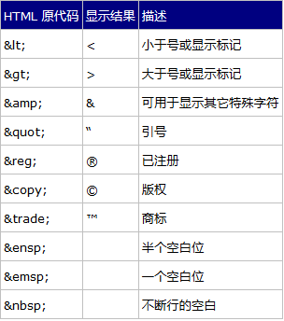
知识点3：特殊字符
特殊字符：在网页制作中需要显示的一些特殊符号需要使用特殊字符代替才能显示。

Slide 29
知识点4：注释
注释：当前程序文字描述，用于提高程序的可读性。
html注释的特点：
加载到客户端，从而影响网页打开速度。
不会被执行，不会影响加载后的执行。
html、css、js的注释可以被第三方工具删除。
html注释的编写方式：
<!—此处是注释 -->
建议在程序开发中增加注释，提高代码的质量。

Slide 30
知识点5：标签格式
标签分类：
闭合标签：由开始标签和结束标签组成。开始标签是被括号包围的元素名， 结束标签是被括号包围的斜杠和元素名。
<p></p><a></a>
非闭合标签：是被括号包围的元素名和斜杠。
<input/><img />
闭和标签：<p>开始标签</p>结束标签
非闭和标签

Slide 31
知识点6：公有属性
标签公有属性：以下属性是html标签所具备的共有公有属性。每个标签仍然具备私有属性。
class：规定当前元素所引用的样式类名称。
id：规定当前元素在网页上的唯一标识，一般在css、js中会根据id检索当前元素。
style：规定当前元素的显示样式，取值为css程序。
title：规定当前元素的标题，类型为文本，可在工具提示中显示。

Slide 32
本节总结提问【 html基本结构】
什么是严格模式与混杂模式？他们之间的区别是什么？
head标签内一般包含哪些标签元素？作用是什么？
什么是html的特殊字符？作用是什么？
html标签有哪些公有的属性？

Slide 33
本节总结【 html基本结构】
标记（标签）语言：将数据、媒体、文本内容以固定的层级格式排列起来的编码技术，html就是标记语言。
Html文档模式：
严格模式：按照当前浏览器的能支持的最高版本进行元素的渲染。
混杂模式：使用DTD限制当前浏览器按照当前某一个版本进行元素渲染。
link标签：一般用来引入css样式文件，还可以增加标题图标
script标签：用来引入javascript程序
特殊字符：在网页制作中需要显示的一些特殊符号需要使用特殊字符代替才能显示

Slide 34
第3节【 html标签】
知识点1：显示级分类
知识点2：文本类型标签
知识点3：排版类型标签
知识点4：图片与图像标签
知识点5：表单类型标签
知识点6：框架标签
知识点7：表格标签
知识点8：html的语义化
Notes:
【本节引言】
上一节中我们了解了一下html的基本语法格式以及公有的属性，html提供了若干中类型的标签，例如处理表单类的，包裹文字类，用于布局类的，图表等标签，这一小节，我们就来介绍这些标签的使用方法。

Slide 35
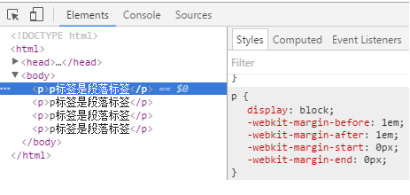
知识点1：显示级分类
标签的默认显示方式：每个标签都拥有默认的显示方式，每种显示方式呈现的效果不同，默认的显示方式如下。
块级元素（block）：以独占一行、大小可以调整的方式显示。
内联元素（inline）：不能独占一行，大小无法调整，只能依据内容进行大小设定的方式显示。
内联块（inline-block）：不能独占一行，但可以调整大小。
查阅默认显示方式：

Slide 36
知识点1：显示级分类
块级元素的特点：。
总是在新行上开始。
高度，宽度可以使用css定义（如果当前元素的子元素小于或超出父元素，默认情况下也不会影响父元素的大小）。
行高以及外边距和内边距都可使用css控制。
块级元素举例：div p h1 h2 h3 h4 form ul ol dl标签等

Slide 37
知识点1：显示级分类
内联元素(inline element)：又称为“文本模式”，即一个挨着一个，都在同一行按从左至右的顺序显示。
和其他元素都在一行上。
高度、宽度无法设定，即使使用css设定也不生效，高度宽度取决于子元素的高度和宽度。
内联元素举例：a b br i span 标签等

Slide 38
知识点1：显示级分类
内联块(inline-block)：具备内联元素、块元素的一部分特点。
和其他元素都在一行上。
高度、宽度可以设定。
行高以及外边距和内边距都由css控制。
内联元素举例：input、select、option等。

Slide 39
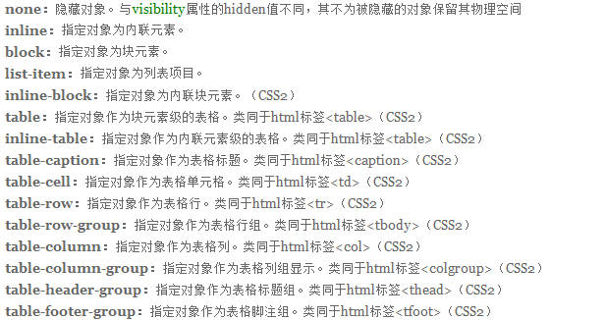
知识点1：显示级分类
标签的默认显示方式可以通过css进行转换。代码示例如下：
<span style=“display:block”></span>

Slide 40
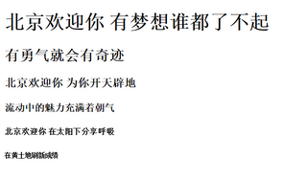
知识点2：文本类型标签
内联类型文本标签：
u标签：内容默认以下划线方式显示。
strong标签：内容默认以强调文字方式显示。
em标签：内容默认以一般强调文字显示。
块类型文本标签：
h1—h6：是显示标题文字从h1到h6,默认样式依次变大。
h标签在搜索爬虫搜索内容时的优先级别较高。
<u>北京中软国际</u>
<strong>北京中软国际</strong>
<em>北京中软国际</em>

Slide 41
知识点2：文本类型标签
超链接标签：HTML 使用超级链接与网络上的另一个文档相连，通俗的说就是通过连接来访问其他网页资源。 （内联元素）
私有属性说明：
href：规定链接指向的页面的 URL
target：规定在何处打开链接文档
<a href="#" target="_parent" title="a链接title">a链接</a>

Slide 42
知识点2：文本类型标签
href属性:规定链接指向的页面的 URL。
取值范围：
绝对url：指向网络的一个固定的链接地址。
<a href="http://baidu.com">百度链接</a>
相对url（相对路径的使用）：指向项目(站点)中已经存在的网页。
<a href="../../index.html">首页</a>
相对目录的编写方式(开发时建议使用)：
"."--代表目前所在的位置。
".."--代表上一层的位置。
"/"--代表根目录。

Slide 43
知识点2：文本类型标签
target属性:规定在何处打开链接文档，取值范围：
_blank:在新窗口中打开链接文档
_self:默认，在相同的框架中打开被链接文档。
_parent:在父框架集中打开被链接文档。
_top:在整个窗口中打开被链接文档。
framename：在指定的框架中打开被链接文档

Slide 44
知识点2：文本类型标签
锚点(英文名:anchor)：又叫命名锚记，是网页内的超级链接，可以迅速定位当前网页的某一个位置。
<a href="#jump">点我看看</a>
<p id="jump">我是该区域的相应内容</p>

Slide 45
知识点3：排版类型标签
格式排版类标签
p标签
div标签
span标签
自定义列表
有序列表
无序列表

Slide 46
知识点3：排版类型标签
p标签：包裹的内容为文字段落，默认自带内边距，块级元素。
代码示例：<p>p标签是段落标签</p>
div标签：一般配合css对网页内大块区域进行布局。块级元素。
代码示例：<div>div的主要作用是布局</div>
span标签：用来对非特殊显示文本进行样式渲染，内联元素。
代码示例：<span>欢迎来到中软国际学习</span>

Slide 47
知识点3：排版类型标签
自定义列表系列：用来表示一组无序的、内容相似的、具备标题的数据信息。
dl标签：自定义列表
dt标签：自定义标题
dd标签：自定义内容

Slide 48
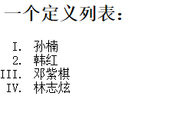

知识点3：排版类型标签
有序列表系列：用来表示一组有序的、内容相似的的数据信息,自带顺序编号。
ol标签：有序列表容器。
li标签:有序列表项
type属性：规定列表的项目符号的类型。取值范围：A、a、1、i、Ι
ol是块级元素

Slide 49
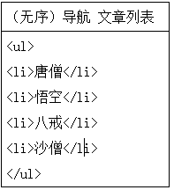
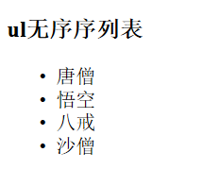
知识点3：排版类型标签
无序列表系列：用来表示一组无序的、内容相似的的数据信息，一般导航栏都是用无序列表实现。
ul标签：无序列表
li标签：无序列表项
type属性：取值范围： circle(空心圆)、disc(实心圆)、square(正方形)

Slide 50
知识点4：图片与图像标签
图片标签（image）：用来在页面中引入图片资源。常用属性如下：
src属性：图片所在的相对或绝对位置。
align属性:设置文本中的图像的对齐方式。
alt属性：用来为图像定义预备的可替换的文本。
src与href的区别：
src是指向外部资源的位置，指向的资源在内存中加载到当前标签所在的位置。
href：指向当前文档的外部资源文件，浏览器会下载外部资源文件，与当前文档在内存中无关联。
<img src=“../../xxx.png” alt=“文字” align=“middle” title="雪花"/>

Slide 51
知识点4：图片与图像标签
图像映射：将一个目标区域划分为若干个子区域，并声明每个区域的超链接位置。
使用usemap标签声明被划分多个区域
<img src="1.png" usemap="#Map"/>
区域划分使用map标签以及area标签
<map name="Map">
<area shape=“circle” coords=“64,36,19” href="cat.html“ alt="眼睛">
<area shape="rect" coords="35,87,59,126" href=“cat1.html" alt="鼻子">
</map>

Slide 52
知识点4：图片与图像标签
area的属性说明：
shape：用于描述区域的形状。取值（ rect\poly\circle\default ） 矩形\多边形\圆形，default指的是还没有被定义的区域。
coords：子区域的坐标。
href：规定子区域的超链接位置。
target：规定在何处打开链接文档。
alt：图片不显示的文字提示。

Slide 53
知识点5：表单类型标签
客户端与服务器端交互场景描述
浏览器
服务器
数据（非html代码）
服务器解析数据，并执行业务逻辑程序，将执行结果封装到数据中，返回给浏览器
浏览器通过非地址栏方式发送请求，并将信息封装到数据中
浏览器通过javascript对数据进行分析，并刷新局部页面

Slide 54
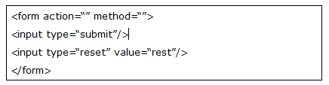
知识点5：表单类型标签
表单标签的基本作用：封装客户端输入的数据，并通过设定以指定的模式将数据提交给服务器端。
form标签：表单标签的父容器，用于设定内部表单标签数据提交地址与提交方式。
输入类型标签：包含多种类型的输入标签，用户通过输入类型标签输入数据。
提交或重置标签。

Slide 55
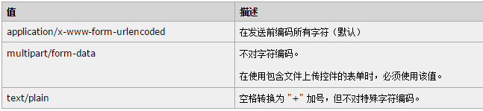
知识点5：表单类型标签
form标签私有属性说明：
action属性:设定处理表单数据提交的服务器url地址。
method属性:设定数据传送到服务器的方式，常用的取值
get请求:声明本次请求的目的是从服务器获取数据。
post请求：声明本次请求的目的是向服务器传送数据。
target属性:规定在何处打开 action URL。
enctype属性：规定在发送到服务器之前应该如何对表单数据进行编码。

Slide 56
知识点5：表单类型标签
method属性为get或post的区别：
目的不同
提交方式不同（一个在响应头，一个在响应体）
提交数据长度不同：get：不超过255个字符，post：默认为不受限制。
安全性： get信息显示在浏览器地址栏，安全性低。post：作为请求的消息体， 不可见。安全性高。
提交数据缓存：get：缓存在浏览器URL历史状态中。 post：不会被浏览器缓存

Slide 57
知识点5：表单类型标签
常用的表单标签：
input：输入类型标签，根据type输入不同展现的输入标签类型不同。
textarea：文本域。
label：标签的文字描述标签。
select/option:下拉框标签。
fieldset： form表单内的部分表单元素的子集合。
legend元素:子集合标题。
button：按钮标签。

Slide 58

知识点5：表单类型标签
表单标签的通用属性：除具备标签属性之外还具备如下通用属性，同时每个表单标签还有私有属性。
name：规定表单标签的名称，在提交数据时，以name属性作为检索值。
disabled:规定禁用当前表单元素。
readonly：规定表当前表单元素为只读元素。
value：设定或获取当前表单元素的输入值。
readonly和disabled的区别：
readonly只针对input(text / password)和textarea有效。
disabled对于所有的表单元素都有效，包括select, radio, checkbox, button等。

Slide 59
知识点5：表单类型标签
input标签：输入类型标签，根据type输入不同展现的输入标签类型不同。
text：定义单行的输入字段，用户可在其中输入文本。默认宽度为 20 个字符。
password：定义密码字段。该字段中的字符被掩码。
radio：定义单选按钮。Name属性相同的radio只能有一个被选中。可以使用checked属性设定radio的默认选中。
checkbox:定义复选框。
file：文件输入。
button：表单中的普通按钮，按钮内容为文字，点击后没有默认行为。

Slide 60
知识点5：表单类型标签
input标签
image：表单中的普通按钮，显示内容为图片，点击后没有默认行为。
submit：表单中的提交按钮，点击自动将表单内容提交给服务器，可以使用js阻止提交。
reset：重置表单内容，点击后表单内所有输入元素的值将被重置为网页加载前的状态。
由于input在定义按钮时无法同时显示文字和图片，建议使用button标签定义按钮
<button type=“submit/reset/button”>
按钮的文字 <img src = “anniu.png”/>
<button>

Slide 61
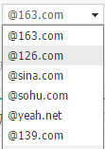
知识点5：表单类型标签
下拉框：使用select、option标签共同完成下拉框的显示。
select：下拉框容器。私有属性说明：
multiple：规定可选择多个选项。
size：规定可见下拉框选项的数量。
option：下拉框选项组件。私有属性说明：
selected:规定下拉列表中被选项目的索引号。
显示效果
<select name="country">
<option selected disabled>请选择地点</option>
<option value="China">中国</option>
<option value="Japan">日本</option>
</select>

Slide 62
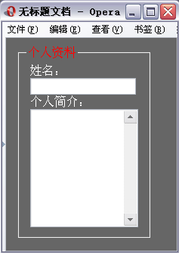
知识点5：表单类型标签
fieldset元素：form表单内的部分表单元素的子集合，浏览器对子集合提供默认样式渲染。
legend元素:子集合标题。
<form method="post" action="#">
<fieldset>
<legend title="测试用例">个人资料</legend>
<div>
姓名：<br />
<input type= " text " size="20" /><br />
<label for="texTest">个人简介：</label><br />
<textarea id="texTest" rows="10"></textarea>
</div>
</fieldset>
</form>

Slide 63

知识点5：表单类型标签
textarea标签：设定多行的文本输入控件。特殊属性说明：
cols:规定文本区内的可见宽度。
rows:规定文本区内的可见行数。
<textarea name="textarea" rows="4" cols="50">
第一行每行50字
第二行每行50字
第三行每行50字
第四行每行50字
</textarea>

Slide 64
知识点5：表单类型标签
label元素：输入标签的文字描述标签，可以代替输入标签响应用户的操作。特殊属性说明:
for:输入标签的id属性值。
<Label for="InputBox">姓名</Label>
<input id="InputBox" type="text">

Slide 65
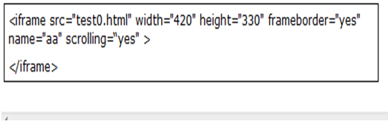
知识点6：框架标签
iframe标签：该标签用于引入在当前网页上引入其他网页资源（非同源也可）。
属性 | 值 | 描述
align | Left Right Top Middle bottom | 规定如何根据周围的元素来对齐此框架
src | URL | 规定在iframe中显示的文档的URL
frameBorder | 1 0 | 规定是否显示框架周围的边框
scrolling | Yes No auto | 规定是否在iframe中显示滚动条
Width/height | Pixels/% | 定义iframe的宽度/高度

Slide 66
知识点7：表格标签
网页中的表格：以多行、多列来显示信息的方式。
table标签：表格标签
thead标签：表头单元格，在此列可以定义表头，表头可以限定表体的宽度。
tbody标签：表格的主体
tr标签：表格中的行
th标签：表头中的单元格
td标签：标准单元格

Slide 67
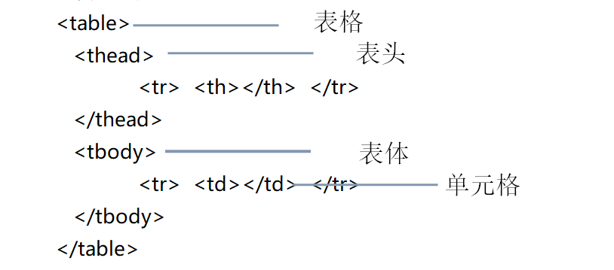
知识点7：表格标签

Slide 68
知识点7：表格标签
表格属性：
border(边框)属性：border=“number”
background(背景)属性： background =“背景图片”
bgcolor(背景颜色)属性：bgcolor = “颜色”
width、height属性：width= “300”height=“200”
align:表格的位置由<table>元素的align属性决定，可选值包括left、center、right。
valign:表格内文字的位置是由<td>的align和valign决定的，valign可选值包括top、middle、bottom。
cellpadding(填充)属性:设置单元格之间的距离。
cellspacing(间距)属性:设置单元格边框与内容之间的距离

Slide 69
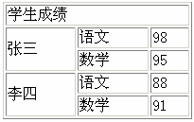
知识点7：表格标签
表格的合并：
colspan属性:跨列合并单元格(colspan = “number”)
rowspan属性:跨行合并单元格(rowspan =“number”)
<table width="200" border="1">
<tr>
<td colspan="3">学生成绩</td>
</tr>
<tr>
<td rowspan="2">张三</td>
<td>语文</td>
<td>98</td>
</tr>
<tr>
<td>数学</td>
<td>95</td>
</tr>
</table>
colspan 跨3列
rowspan 跨2行

Slide 70
知识点8：html的语义化
什么是HTML语义化？
根据内容的结构化（内容语义化），选择合适的标签（代码语义化）便于开发者阅读和写出更优雅的代码的同时让浏览器的爬虫和机器很好地解析。
为什么要语义化(优点)
为了在没有CSS的情况下，页面也能呈现出很好地内容结构、代码结构:为了裸奔时好看；
用户体验：例如title、alt用于解释名词或解释图片信息、label标签的活用；
有利于SEO：和搜索引擎建立良好沟通，有助于爬虫抓取更多的有效信息：爬虫依赖于标签来确定上下文和各个关键字的权重；
方便其他设备解析 （如屏幕阅读器、盲人阅读器、移动设备）以意义的方式来渲染网页；
便于团队开发和维护，语义化更具可读性，是下一步吧网页的重要动向，遵循W3C标准的团队都遵循这个标准，可以减少差异化。

Slide 71
知识点8：html的语义化
HTML语义化注意事项
尽可能少的使用无语义的标签div和span；
在语义不明显时，既可以使用div或者p时，尽量用p, 因为p在默认情况下有上下间距，对兼容特殊终端有利；
不要使用纯样式标签，如：b、font、u等，改用css设置。
需要强调的文本，可以包含在strong或者em标签中（浏览器预设样式，能用CSS指定就不用他们），strong默认样式是加粗（不要用b），em是斜体（不用i）；
使用表格时，标题要用caption，表头用thead，主体部分用tbody包围，尾部用tfoot包围。表头和一般单元格要区分开，表头用th，单元格用td；
表单域要用fieldset标签包起来，并用legend标签说明表单的用途；
每个input标签对应的说明文本都需要使用label标签，并且通过为input设置id属性，在lable标签中设置for=someld来让说明文本和相对应的input关联起来。

Slide 72
知识点8：html的语义化
XHTML-CSS编写建议
所有的html代码小写；
属性的值一定要用双引号(“”)括起来，且一定要有值；
每个标签都要有开始和结束，且要有正确的层次；
空元素要有结束的tag或于开始的tag后加上“/”;
表现与结构完全分离，代码中不涉及任何的表现。
给重要的区块加上注释；
给图片加上alt属性；

Slide 73
本节总结提问【html标签】
什么是标签的显示方式？有哪些常用的显示方式
h1-h6都是什么标签？主要的作用是什么？
什么是绝对路径和相对路径？
超链接标签的target属性的作用是什么，有哪些常用的取值范围？
表单标签的作用是什么？
get请求与post请求的区别？
readonly和disabled的区别？
什么是HTML语义化？

Slide 74
本节总结【 html标签】
标签的显示方式常用的有块级元素、内联元素、内联块，不同的方式显示属性不同
HTML 使用超级链接与网络上的另一个文档相连，通俗的说就是通过连接来访问其他网页资源。
排版类的标签常用的有div 、p、span、列表等
图像映射的作用是将一个目标区域划分为若干个子区域，并声明每个区域的超链接位置
表单标签的基本作用：封装客户端输入的数据，并通过设定以指定的模式将数据提交给服务器端
表单标签的通用属性为name、disabled、readonly、value
iframe标签用于引入在当前网页上引入其他网页资源
html的语义化：根据内容的结构化（内容语义化），选择合适的标签（代码语义化）便于开发者阅读和写出更优雅的代码的同时让浏览器的爬虫和机器很好地解析。

Slide 75
本章总结
本章主要学习了html的语法结构；
介绍了html的通用语法规则以及公用的属性
简单讲解了IDE的使用以及浏览器的内核
重点学习了html的常用的标签
布局类标签
图片类标签
表格类标签
表单类标签等

Slide 76
本章作业
作业1：
题目：编写代码验证String的特性：直接用=赋值，相同内容的字符串实际是一个对象；用new赋值，每次都创建一个新的对象。
考核点：字符串类，==作用
难度：中
作业2：
题目：编写代码验证String和StringBuffer的区别：String对象不能被改变，StringBuffer对象可以被改变。
考核点：String与StringBuffer的区别
难度：中
Notes:
本章由于还没有学习流程控制，所以没法做其他作业，以验证知识点的作业为主。

Slide 77
本章作业
作业3：
题目：编写代码，验证自动装箱/拆箱的概念。
考点：自动装箱/拆箱
难度：低
作业4：编写代码，声明一个int型数组，长度为3，使用三种方式为数组元素赋值为{1,2,3}；声明一个int型二维数组，一维和二维的长度分别是2和3，并分别进行赋值，具体值自行确定；
考点：数组的声明与创建
难度：低

